Slide 1
Présentation du Framework Jspresso
mai 2010

Slide 2
Contexte
Pour répondre aux besoins métiers les DSI doivent mettre en œuvre de plus en plus rapidement de nouvelles fonctionnalités
La plate forme Java est souvent retenue pour réaliser ces nouvelles fonctions mais les coûts et délais de réalisation ne sont pas toujours maîtrisés
Les équipes de développement sont souvent « engluées » dans des problèmes techniques qui les éloignent des problématiques métiers et ne leur permettent pas de réaliser rapidement des solutions pertinentes

Slide 3
Quels sont les problèmes rencontrés avec l’utilisations des framework Java ?
Les framework techniques utilisables par les projets Java (comme Spring, Hibernate ou Flex), nécessaires à la réalisation d’applications robustes et performantes, sont arrivés à maturités
Cependant, la somme des expertises nécessaires à leurs utilisation est trop importante pour la plupart des équipes de développement
L’assemblage de ces différents framework nécessite le plus souvent l’écriture de code technique pour assurer la « plomberie » entre les différentes couches
Ils disposent chacun de leur propre configuration
Les framework de présentation permettent une ergonomie de plus en plus riche mais sont complexes à mettre en oeuvre

Slide 4
Qu’est ce que Jspresso ?
Un framework de développement Java open source qui permet de prendre en charge tous les aspects du développement d’une application (interface utilisateur, règles de gestion, transaction, sécurité, base de données…)
Une approche basée au maximum sur la description de ce que l’on souhaite obtenir plutôt que sur l’écriture de code
Un framework qui capitalise sur des framework techniques comme Spring, Hibernate ou Flex tout en masquant l’essentiel de la complexité liée à leurs utilisation
Un framework qui produit des applications avec une interface de type RIA (Riche Internet Application) utilisable avec plusieurs Framework de présentation (Swing, Flex, Qooxdoo)

Slide 5







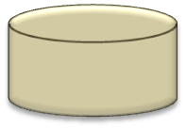
Architecture simplifiée du framework Jspresso
Spring
Dependency
Injection
Container
Spring LDAP
Spring Hibernate
Swing
QooXDoo
Flex
View
Action
Security
Model
Object/Relational
Mapping
mySql, Oracle,
SQL serveur…

Slide 6

SJS - Sugar for Jspresso
SJS est un langage (DSL Groovy) qui permet d’utiliser toute la puissance de Jspresso en masquant la complexité lié à l’écriture des fichiers XML Spring .
Le code est plus concis et certains mécanismes de bas niveau sont masqués.
C’est un langage déclaratif simple qui ne nécessite aucune connaissance préalable du langage Groovy
Il est nativement prit en compte par le build Jspresso et s’intègre naturellement dans le cycle de développement des applications Jspresso.
Les exemples de cette présentation sont réalisés avec SJS

Slide 7
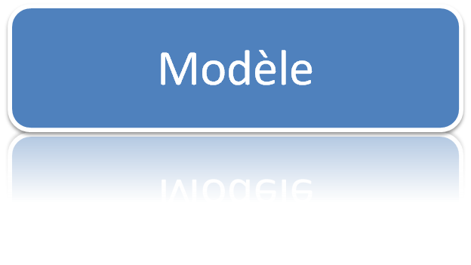

Slide 8
Le modèle Jspresso
C’est un modèle reposant sur des composants de type
« Entity », « Interface » et « Component »
  Les « Entity » représentent les entités de la base de données
  Les « Interface » et les « Component » permettent de mutualiser la description de certaines parties du modèle
  Jspresso supporte l’héritage entre les composants
Les composants possèdent des champs typés
  string, integer, decimal, enumeration, date, color, binary, html ...
  Ces champs peuvent être calculés
Jspresso permet de rattacher des contrôles et des règles de gestion codées en Java qui peuvent être déclenchées
  Lors de la création, mise à jour, suppression… du composant
  avant, au moment de ou après la mise à jour d’une propriété

Slide 9
Le modèle Jspresso
Jspresso s’appuie sur l’injection Spring pour permettre les développements avancés en Java
Runtime
Jspresso
Classes Java
Injection
Spring
Interception cycle de vie de l’entité
Description
SJS
Entity
Interception cycle de vie des attributs
SJS
Attributs calculés
XML
Spring
Règles de gestion

Slide 10
Le modèle Jspresso
Les composants assurent la gestion de leurs relations avec les autres composants
  Relation du type : 1-n, n-1, n-n, 1-1
  Relation unidirectionnelles et bidirectionnelles
  Typage des relations (associations et compositions)
  Mise en œuvre de collections indexées ou non (set et list)
Ils exposent des services sous forme de méthodes java
Jspresso assure de façon transparente la persistance des entités en base de données

Slide 11
Le modèle Jspresso
Exemple de déclaration de composants
Interface('Nameable') {
string_64 'name', mandatory: true
}
Entity('Company', extend: 'Nameable',
icon: 'company-48x48.png'){
set 'employees', composition: true, ref: 'Employee'
}
Entity('Employee', extend: 'Nameable',
uncloned: ['ssn'], icon: 'male-48x48.png'){
Date ‘birthDate’
Integer‘age’,
string_10 'ssn', regex:"[\\d]{10}“, regexSample: '0123456789',
reference 'company', ref: 'Company', mandatory: true,
reverse:'Company-employees'
set 'teams', ref: 'Team’
}

Slide 12
Le modèle Jspresso
Exemple de mise en œuvre d’une règle de gestion Java
  contrôle de l'age et affichage d'une alerte en dessous de 18 ans
SJS
Entity('Employee', extend: 'Nameable',
processor: 'EmployeePropertyProcessors',
extention: ‘EmployeeExtension’
uncloned: ['ssn'], icon: 'male-48x48.png'){
Date ‘birthDate’, processors[‘BirthDateProcessor’]
Integer ‘age’, compute:true
...
}
Classe java
public class EmployeePropertyProcessors {
public static class BirthDateProcessor extends
EmptyPropertyProcessor<Employee, Date> {
//----------------------------------------------------------------------------------- Checks that the employee age is at least 18
@Override
public void preprocessSetter(Employee employee, Date newBirthDate) {
if (newBirthDate == null
|| employee.computeAge(newBirthDate).intValue() < 18) {
throw new IntegrityException("Age is below 18", "age.below.18");
}
}
}
...

Slide 13
Le modèle Jspresso
Par défaut Jspresso prend en charge de façon transparente l’enregistrement des entités du model en base de données
  Jspresso s’appuie sur le framework Hibernate
  Jspresso prend en compte les bases de données de type Oracle, mySQL, SQL Serveur...
  Mais aussi les bases de données de type HSQL (chargée en mémoire) pour faciliter le développement
Le framework permet aussi la manipulation de composants autres que des entités :
  Des Maps
  Des composants « Java bean » personnalisés

Slide 14
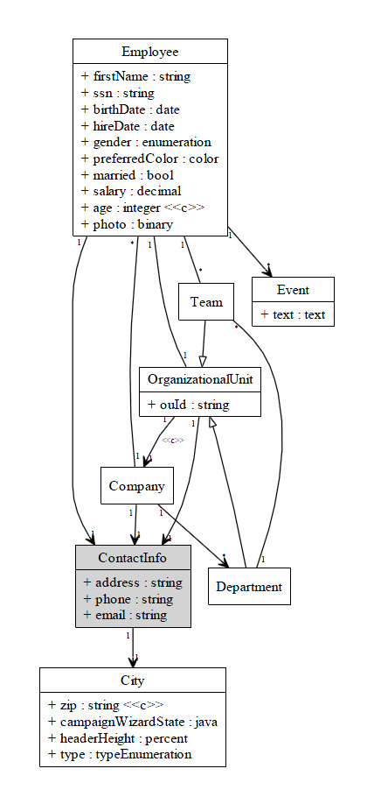
Le modèle Jspresso
SJS produit une description
.dot au format GraphViz
qui permet d’obtenir une
représentation graphique
du modèle de l’application

Slide 15
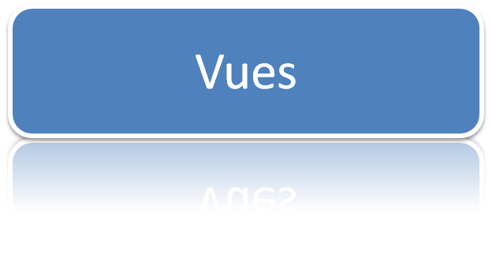

Slide 16
Les vues Jspresso
Les vues Jspresso permettent de décrire l’interface utilisateur de l’application
Sauf cas particuliers (utilisation avancée), cette description est indépendante de la technologie de présentation utilisée (Swing, Flex, Qooxdoo)
Jspresso dispose de descripteurs de vues de différents types
  form, table, tree,
  list, image ...

Slide 17
Les vues Jspresso
Les descripteurs de vues nécessitent au minimum d’être liées à un composant du modèle
  Par convention, le nom du descripteur est préfixé par le modèle à utiliser
  Cet exemple permet de déclarer la « form » et la représentation en « table » par défaut de l’entité ‘Employee’
  Toutes les contraintes déclarées au niveau du modèle sont prises en compte
Le descripteur peut ensuite être affiné si nécessaire
form ‘Employee.pane’
table‘Employee.table’
form ‘Employee.pane',
labelsPosition: "ASIDE",
fields: ['name', ‘age', ‘ssn’],
widths: [name: 2],
...
table‘Employee.table',
borderType: 'NONE‘,
columns: [‘name’,’age’]
preferredWidth:150,
...

Slide 18
Les vues Jspresso
Certains attributs peuvent avoir une déclaration imbriquée pour accéder à plus de propriétés
  Exemple de déclarations différentes de l’attribut fields :
La complexité d’une déclaration Jspresso est proportionnelle au niveau de précision souhaitée
Cette approche permet d’utiliser Jspresso depuis la phase de maquettage rapide jusqu’à l’application en production
form ‘Employee.pane‘,labelsPosition: "ASIDE",
fields: ['name', ‘age', ‘ssn’],
widths: [name: 2],
...
form (‘Employee.pane‘, labelsPosition: "ASIDE“,...){
fields {
propertyView name:‘name’, labelFont:';;20‘, width:2
propertyView name:‘age', labelFont:';;20‘,
propertyView name:‘ssn’
}
}

Slide 19
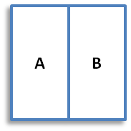
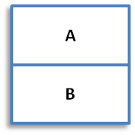
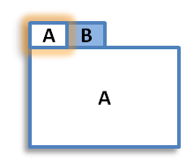
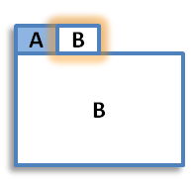
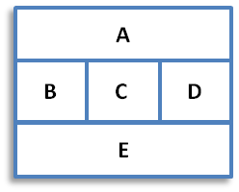
Les vues Jspresso
Pour construire l’interface utilisateur Jspresso dispose des vues composites qui permettent d’imbriquer les descripteurs de vues
  split horizontal
  et vertical
  tab
  border
  grid, card view ...

Slide 20



Les vues Jspresso
Les déclarations de vues composites peuvent elles-même être imbriquées les unes dans les autres
tabs (‘employee.tabs’) {
views {
split_vertical {
form {…}
border {
north {…}
west{…}
....
}
split_vertical{
split_horizontal{
form{…}
tabs {
views{ …}
}
}
form {…}
}
}
}
tab A
tab B
A
tab A
tab B
A
tab 1
tab 2
tab 3

Slide 21
Les vues Jspresso
Tous les composants peuvent être nommés pour être réutilisés et assemblés
split_vertical (‘ref1’) {
form {…}
border {
north {…}
west{…}
....
}
}
split_vertical (‘ref2’){
split_horizontal{
form{…}
tabs {
views{ …}
}
}
form {…}
}
tabs ‘Employee.tabs’ views[‘ref1’,’ref2’]
tab A
tab B
A
tab A
tab B
A
tab 1
tab 2
tab 3

Slide 22
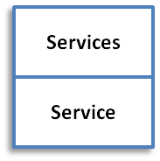
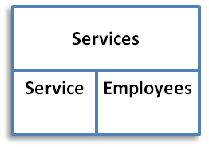
Les vues Jspresso
Jspresso synchronise automatiquement les vues entre elles en fonction des liens existants entre les différentes entités du model
  Par exemple la sélection d’une
  ligne dans la table affiche
  le détail de l’occurrence
  sélectionnée
  Le « binding » Jspresso
  supporte n’importe
  quel niveau
  d’imbrication
Liste des services
Détail d’un service
Liste des services
Détail d’un service
Liste des employées
du service

Slide 23
Utilisation avancée avec Flex
Flex est l’une des interfaces utilisateur nativement pris en charge par Jspresso
En standard, aucun développement Flex n’est nécessaire pour réaliser une application Jspresso
Il peut cependant être nécessaire d’utiliser ou de développer des composants Flex externes pour des fonctions avancées (gestion de planning, business chart...)
Jspresso fournit les interfaces nécessaires pour intégrer finement des composants Flex dans le framework. Elles permettent notamment d’assurer le lien avec le modèle et le mécanisme de gestion des actions
Un composant ainsi intégré peut être utilisé dans le projet comme n’importe quel descripteur de vue.

Slide 24
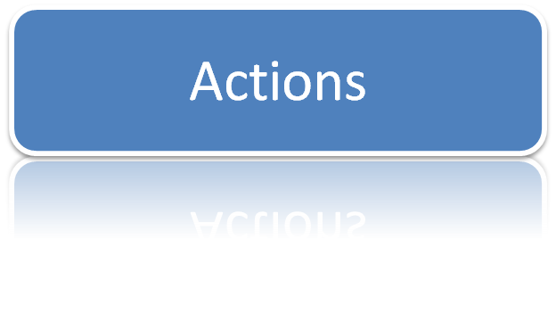

Slide 25
Les actions Jspresso
La cinématique des applications Jspresso, ainsi que le déclenchement des traitements et règles de gestion, reposent sur les actions
Jspresso dispose deux types d’actions
  Les action de type « frontend », qui prennent en charge les interactions au niveau de l’interface utilisateur
  Les actions de type « backend », totalement indépendantes de l’interface utilisateur, qui manipulent le modèle ou mettent en œuvre les services métiers.
Jspresso propose en standard un nombre important d’actions pour les besoins les plus courants
Il est aussi possible de développer de nouvelles actions

Slide 26
Les actions Jspresso
Les actions « frontend » peuvent être déclenchées par
  L’activation de boutons sur l’interface utilisateur
  l’interception d’événements (par exemple, ouverture d’un module ou sélection d’une ligne dans une liste)
Pour organiser les boutons d’action à l’écran Jspresso dispose des « actions Map »
  Par exemple, l’« action Map » « MasterDetails » est probablement la plus utilisée
    Elle regroupe toutes les actions nécessaires à la gestion d’une relation maître/détails (création, suppression, validation, …)
    L’association de l’« action Map » « masterDetails » à une vue est suffisante pour que Jspresso mette automatiquement en œuvre toutes ces actions sur le modèle associé à la vue
  Il est possible de composer de nouvelles « actions Map » regroupant des actions standards Jspresso et/ou des actions développées spécifiquement

Slide 27

Les actions Jspresso
Pour mettre en œuvre le chaînage des actions, Jspresso dispose de deux types d’appels
  Next : qui déclenche et donne le contrôle à une autre action à la suite de l’action courante
  Wrapped : qui déclenche une autre action et redonne le contrôle à l’action courante après traitement
Exemple type de chaînage entre actions
wrapped
Frontend action
Backend action
next
wrapped
Frontend action
Backend action
next
Backend action

Slide 28
Les actions Jspresso et la mise en œuvre des batchs
Les actions backend peuvent être réutilisées pour la mise en œuvre de traitement batch
Le chaînage des actions est également assuré par une backend action
Backend action
Enchaînement Batch
Backend action
Bath launcher
Backend action
next
Backend action

Slide 29
Les actions Jspresso et la mise en œuvre de tests
Les actions backend sont des points d’entrés privilégiés pour implémenter des tests fonctionnels automatisés
Leur conception leur permet d’être appelées depuis les frameworks de tests de type Greenpeper , Fitness, …
L’architecture applicative induite par l’utilisation de Jspresso permet une couverture de tests maximale
Frameworks de tests fonctionnels
(spécifications exécutables)
Fixture
Backend action
Fixture
Backend action
next
Backend action

Slide 30
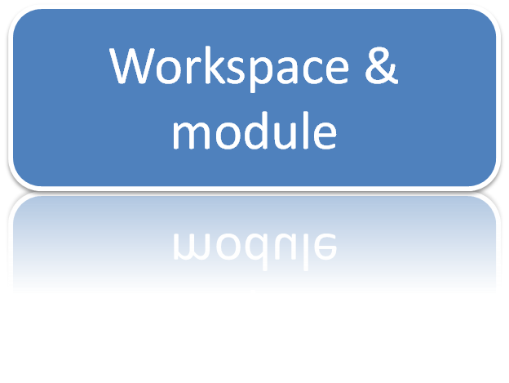

Slide 31
Les workspaces et les modules
Une application Jspresso est composé de workspaces et de modules
Les workspaces permettent d’organiser l’application en blocs fonctionnels qui regroupent des modules
Les modules sont des points d’entrée dans l’application
Exemple
  Workspace ‘Projets’
    Module ‘Projets’
    Module ‘Statistiques’
    Module ‘Gestion des comités’
  Workspace ‘Administration’
    Module ‘Utilisateurs’
    Module ‘Paramètres’
Les workspaces et les modules sont disposés sur la gauche de l’écran et permettent de naviguer dans l’application

Slide 32
Les modules
Jspresso dispose en standard de différents types de module
Le module le plus couramment utilisé est le « filter module »
  Le « filter module » permet de disposer d’une zone de recherche au dessus d’une liste pour rechercher et manipuler un type de composant du modèle
D’autres modules sont disponibles
  Le « collection module » permet de travailler sur une collection prédéterminée du modèle
  Le « bean module » permet de travailler sur une instance du modèle
  Le « node module » permet de créer des regroupements de modules

Slide 33
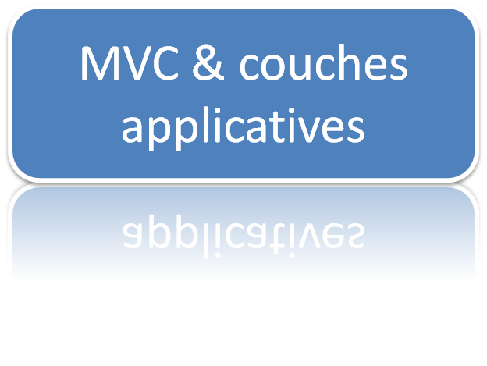

Slide 34
L’architecture MVC
Jspresso est basé sur une architecture MVC (Model, View, Controller)
Les vues utilisées par l’interface utilisateur sont toujours synchronisées avec le model en session sur le serveur
  Cette architecture permet de garantir que si une données est modifiée sur une vue toutes les autres vues qui utilisent cette donnée sont mises à jour
  Jspresso met en œuvre des mécanismes évolués pour optimiser la communication entre le client et le serveur
La gestion du contrôleur est totalement pris en charge par Jspresso
Jspresso assure de façon transparente la mise à jour transactionnelle du modèle en mémoire et en base de données

Slide 35
Organisation des couches d’une application Jspresso
Frontend
Backend
Model
<<component>>
Frontend controller
<<component>>
Backend controller
<<component>>
Frontend module
<<component>>
Backend module
<<component>>
View
<<component>>
Domain model
<<component>>
Frontend action
<<component>>
Backend action

